Slide 1
WEB проект Test+Teach

Slide 2
Идея
Платформа для учителей и учеников.
Учителя создают тесты, ученики проходят
Ученик может смотреть все тесты одного учителя и проходить их
Учитель может видеть все попытки прохождения его теста

Slide 3
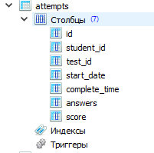
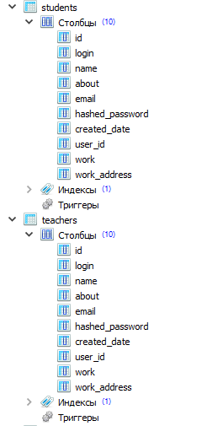
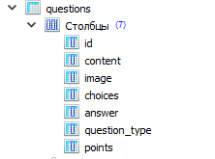
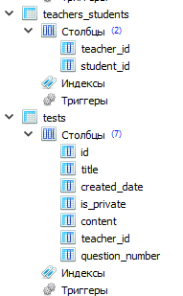
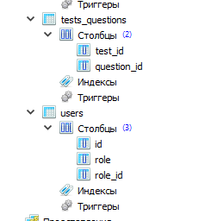
Осуществление
База данных
many to many
many to many

Slide 4
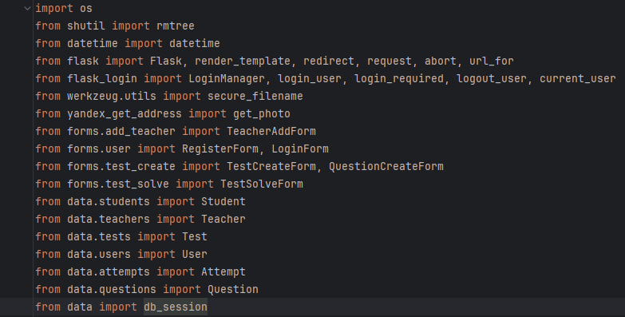

Slide 5
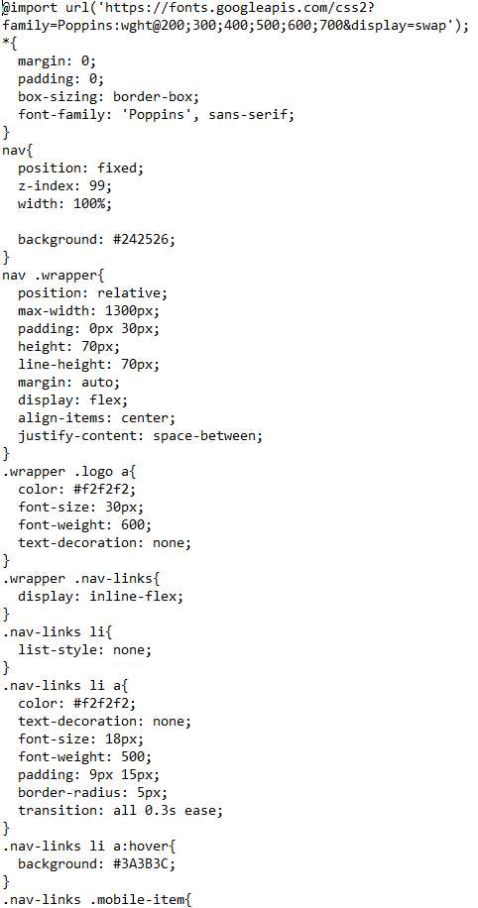
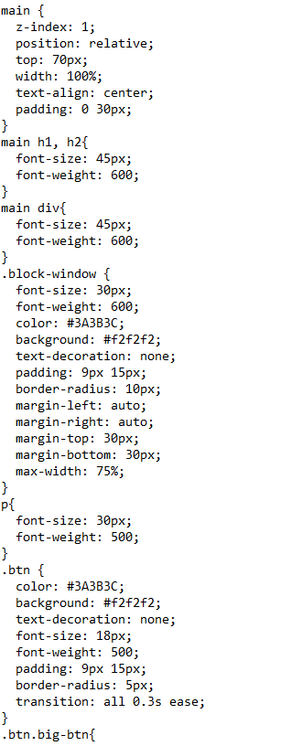
Оформление (css)

Slide 6
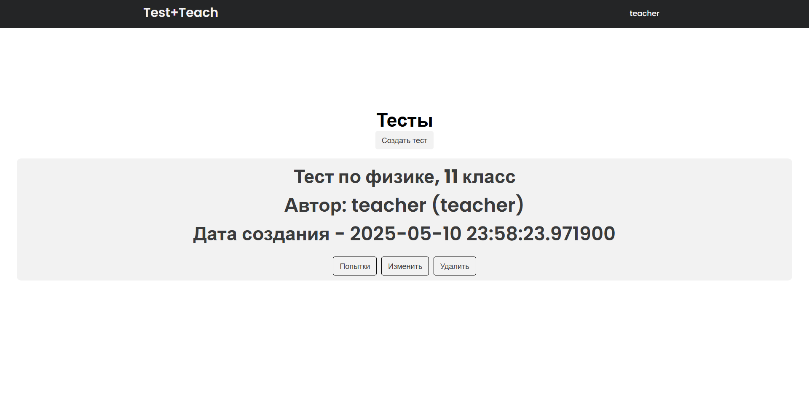
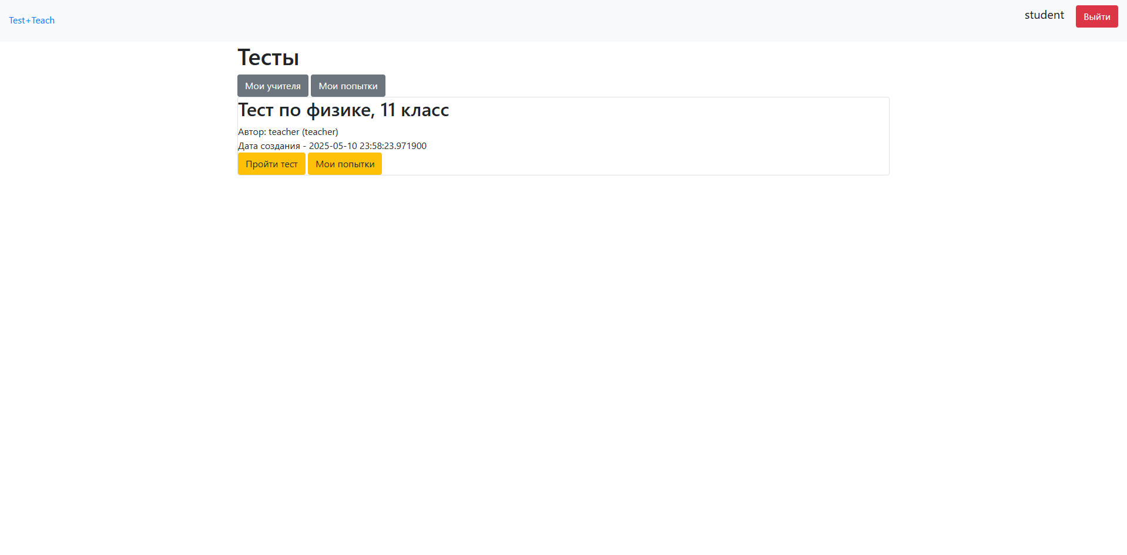
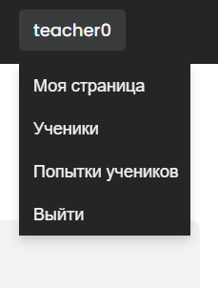
Оформление

Slide 7
Доработки
Редактирование профиля
Корректная работа при обновлении вопроса
Система заявок
….

